Slide 1

『屬於真理的自由』
(約翰福音 8:31-36)
主日信息
邢承中 弟兄
11/6/2016

Slide 2
寶貴經文
耶 穌 對 信 祂 的 猶 太 人 說 、 你 們 若 常 常 遵 守 我 的 道 、 就 真 是 我 的 門 徒 。 你 們 必 曉 得 真 理 、 真 理 必 叫 你 們 得 以 自 由 。他 們 回 答 說 、 我 們 是 亞 伯 拉 罕 的 後 裔 、 從 來 沒 有 作 過 誰 的 奴 僕 ． 你 怎 麼 說 、 你 們 必 得 自 由 呢 。耶 穌 回 答 說 、 我 實 實 在 在 的 告 訴 你 們 ． 所 有 犯 罪 的 、 就 是 罪 的 奴 僕 。 奴 僕 不 能 永 遠 住 在 家 裡 、 兒 子 是 永 遠 住 在 家 裡 。 所 以 天 父 的 兒 子 若 叫 你 們 自 由 、 你 們 就 真 自 由 了 。（約翰福音8：31－36）

Slide 3
大綱
自由的定義
什麼是屬於真理的自由？
如何得到屬於真理的真自由？
結語

Slide 4
自由的定義
免於阻礙，限制，約束與壓迫（經由豁免或解放）
  免於轄制是否同等重要？
人類文明最重要的概念之一
代表基本人權／特權
自由觀念的演變與發展
  民主與解放
  文藝復興與宗教改革
  四大自由的概念
  基本人權與平等機會

Slide 5
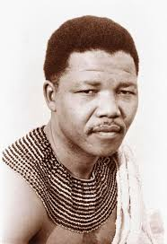
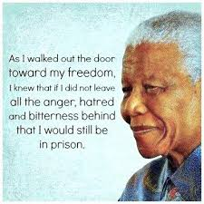
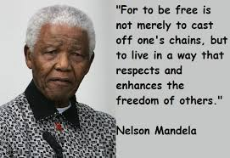
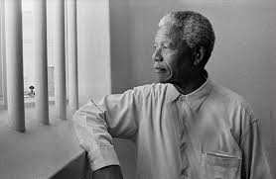
Nelson Mandela

Slide 6
什麼是屬於真理的自由？
只有明白真理並其中所表明的自由才能得到真自由
什麼是真理？真理從何而來？
  真理是神的話：”祢的道（話）就是真理”
  （約17:17）
  真理由基督耶穌而來：”恩典和真理，都是由耶穌基督來的”（約1:17）
  耶穌基督就是真理：”耶穌說：我就是道路，真理，生命；若不藉著我，沒有人能到父那裡去”（約14:6）
  聖靈將真理表明出來：”我要求父，父就另外賜給你們一位保惠師，叫祂永遠與你們同在，就是真理的聖靈”（約14:16-17）

Slide 7
什麼是屬於真理的自由？（續）
什麼是屬於真理的自由？
  從奴僕（屬罪的）成為兒女（屬神的）
  （約 8:32-36）
  靈與魂與體的完全釋放
    靈的釋放：從罪的束縛中
    魂的釋放：從情慾與驕傲中
    體的釋放：從生命的饑渴中
  勝過死亡
    神要擦去他們一切的眼淚；不再有死亡，也不再有悲哀，哭號，疼痛，因為以前的事都過去了（啟21：4）

Slide 8
如何得到這屬於真理的自由？
遵從使人自由的“完全律法”
  惟有詳細察看那全備使人自由之律法的，並且時常如此，這人既不是聽了就忘，乃是實在行出來，就在他所行的事上必然得福（雅1:25）
“完全律法”即是“最大的誡命”
  夫子！律法上的誡命，那一條是最大的呢？耶穌對他說：你要盡心，盡性，盡意，愛主你的神。這是誡命中的第一，且是最大的。其次也相倣，就是愛人如己。這兩條誡命，是律法和先知一切道理的總綱（太22:36－40）
這最大的誡命不是束縛，而是賜下的恩典：它帶給我們真正的自由與釋放，亦帶給我們一個有福的人生

Slide 9
“自由航行”的定義
一個提供整體安全與效率的飛航功能；允許所有飛機可自由選擇航行路線及飛航速度
飛航路線及流量限制僅實施於確保飛航安全，及排除空域及機場需求超過容量的狀況
任何解除限制的措施，均代表自由航行目標的進一步達成

Slide 10
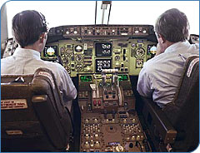
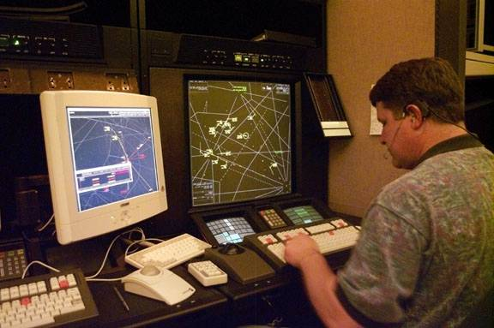
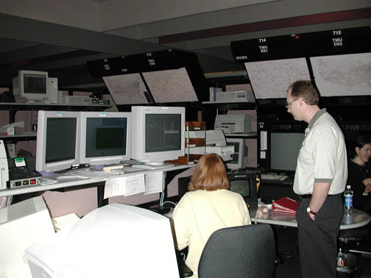
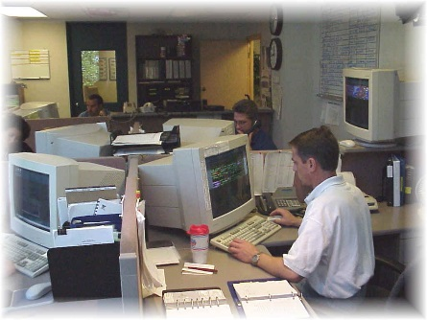
自由航行的整體作業
Air Crews
Air Crews
Air Traffic Control
Traffic Flow Management
Planning and Dispatch

Slide 11
如果得到這屬於真理的自由？（續）
倚靠聖靈
  主就是那靈，主的靈在那裡，那裡就得以自由（林後3:17）

Slide 12
結語
您渴望得到屬於真理的自由，一個沒有懼怕，沒有束縛的真自由嗎？
您明白那使人自由的“完全律法”嗎？
您願盡心，盡性，盡意，愛主你的神，並愛人如己嗎？
您願謙卑的服事神，服事人嗎？
如果您願，您必得著真自由，並在所行的事上蒙祝福

